Slide 1
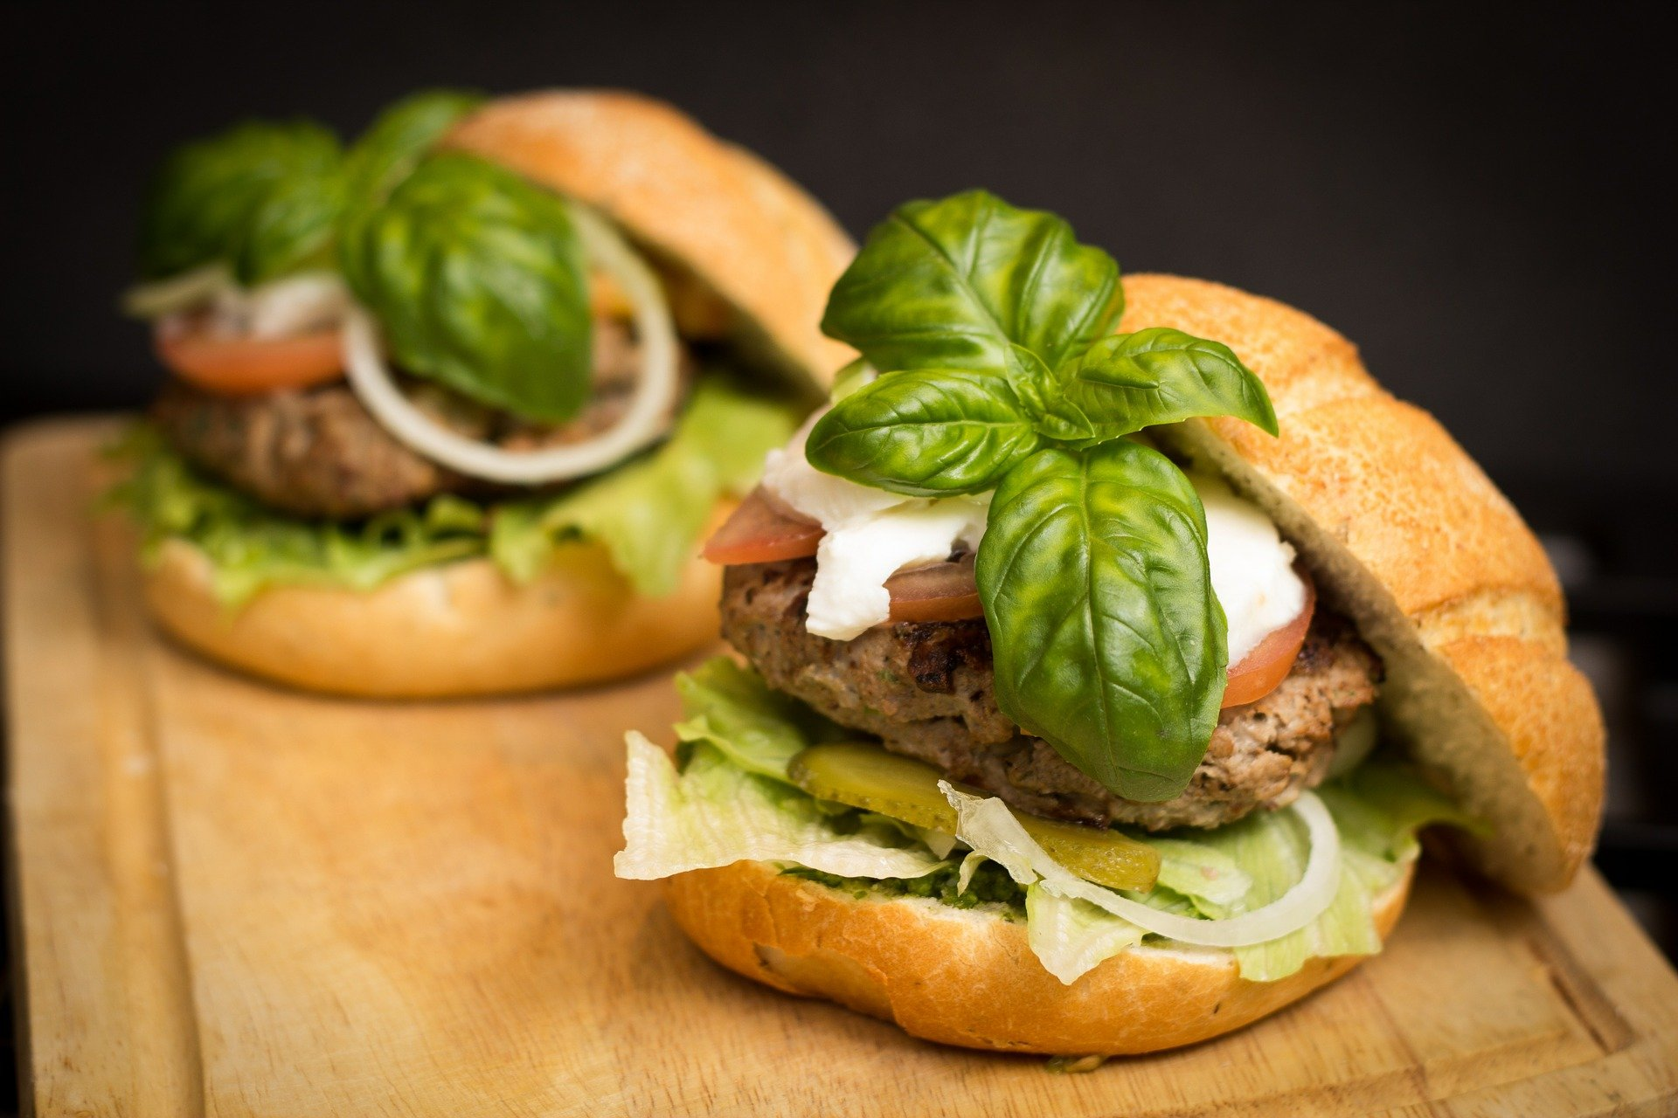
BÀI 31
TRAO ĐỔI NƯỚC VÀ CHẤT DINH DƯỠNG Ở ĐỘNG VẬT

Slide 2
NỘI DUNG BÀI HỌC
Nhu cầu sử dụng nước và con đường trao đổi nước ở động vật
Vận dụng sự hiểu biết về TĐC và CHNL ở động vật vào thực tiễn
I
II
III
IV
Con đường thu nhận và tiêu hoá thức ăn trong ống tiêp hoá ở động vật
Sự vận chuyển các chất ở động vật

Slide 3
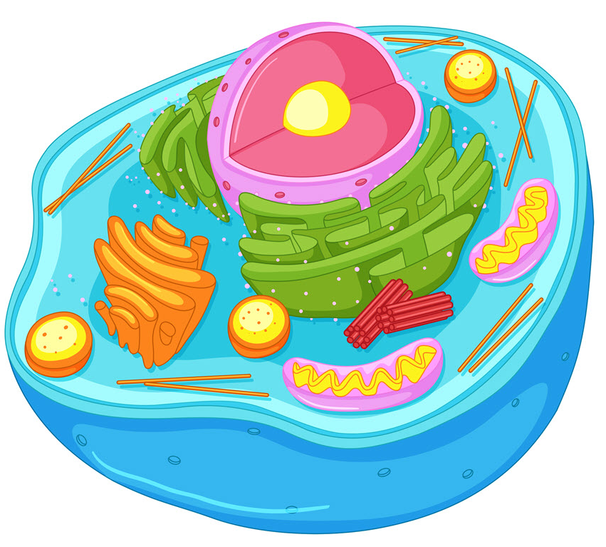
III- SỰ VẬN CHUYỂN CÁC CHẤT Ở ĐỘNG VẬT
Nguyên liệu và sản phẩm cùa quá trình trao đổi chất ở tế bào là gì? Các nguyên liệu này lấy từ đâu và sản phẩm trao đổi chất của tế bào được thải ra khỏi cơ thể như thế nào?

Slide 4
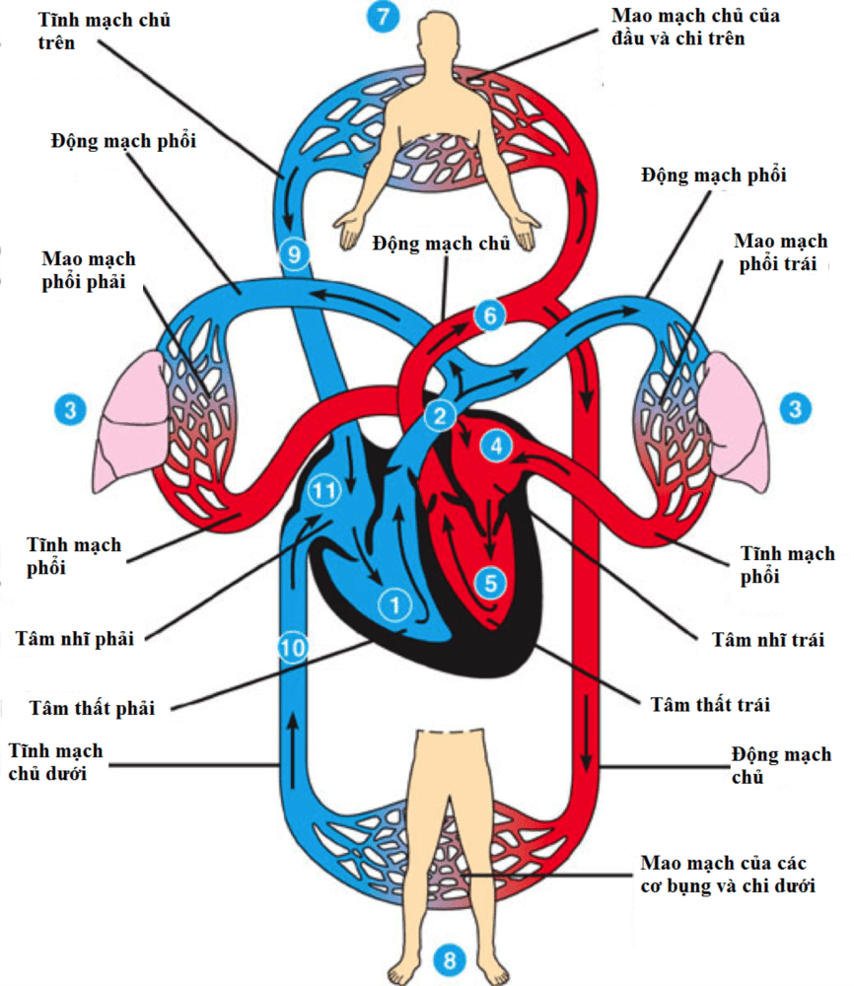
III- SỰ VẬN CHUYỂN CÁC CHẤT Ở ĐỘNG VẬT
Hệ cơ quan nào thực hiện sự vận chuyển các chất trong cơ thể động vật?
Mô tả con đường vận chuyển các chất qua 2 vòng tuần hoàn ở người?

Slide 5
III- SỰ VẬN CHUYỂN CÁC CHẤT Ở ĐỘNG VẬT
- Các chất trong cơ thể động vật được thực hiện nhờ hệ tuần hoàn.
- Ở người có 2 vòng tuần hoàn:
+ Vòng tuần hoàn lớn: máu đỏ tươi (giàu O₂) được tim bơm đi nuôi cơ thể. Tại các tế bào, mô, cơ quan, máu nhận các chất bài tiết và CO₂ thành máu đỏ thẫm và trở về tim.
+ Vòng tuần hoàn nhỏ: Máu đỏ thẫm (nghèo O₂) được tim bơm lên phổi, tại đây máu nhận O₂ và thải CO₂ trở thành máu đỏ tươi (giàu O₂) về tim.

Slide 6
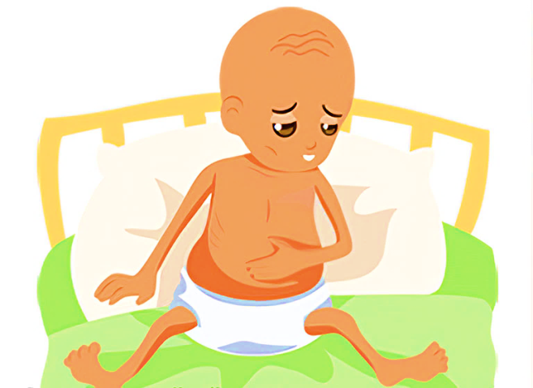
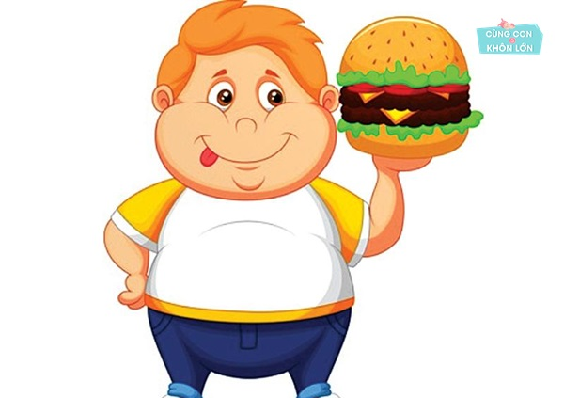
IV. VẬN DỤNG HIỂU BIẾT VỀ TRAO ĐỔI CHẤT VÀ CHUYỂN HOÁ NĂNG LƯỢNG Ở ĐỘNG VẬT VÀO THỰC TIỄN
1. Những nguy cơ khi thiếu hoặc thừa dinh dưỡng:
- Thiếu dinh dưỡng có thể dẫn đến còi xương, suy dinh dưỡng.
- Thừa dinh dưỡng có thể dẫn đến béo phì, các bệnh tim mạch, tiểu đường, huyết áp.

Slide 7
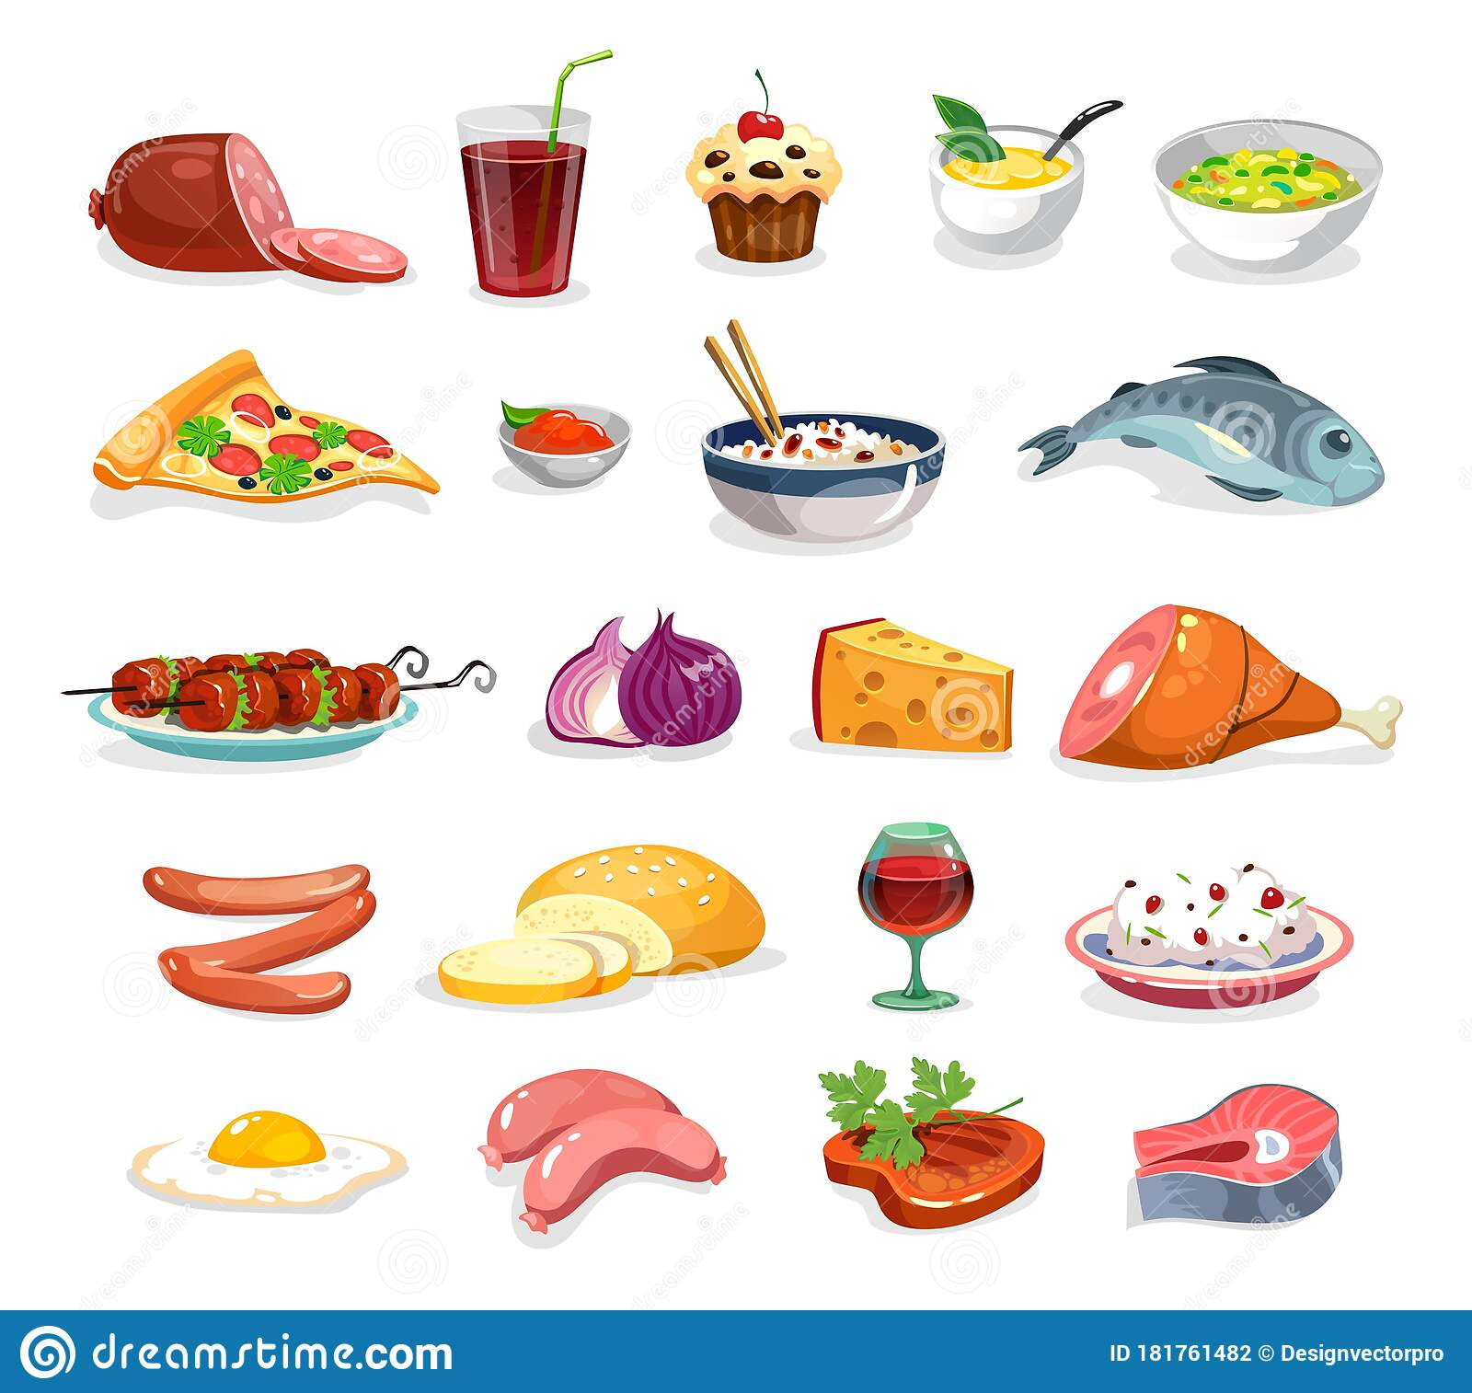
Tại sao chúng ta nên ăn đa dạng nhiều loại thức ăn?

Slide 8
2. Vệ sinh ăn uống
Có rất nhiều tác nhân có thể gây hại cho các cơ quan trong ống tiêu hoá
Cần làm gì để giữ vệ sinh ăn uống?

Slide 9
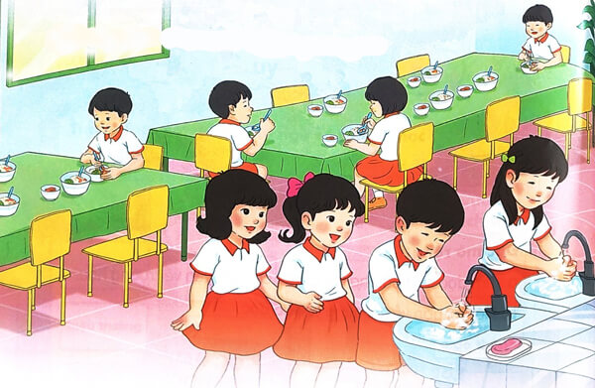
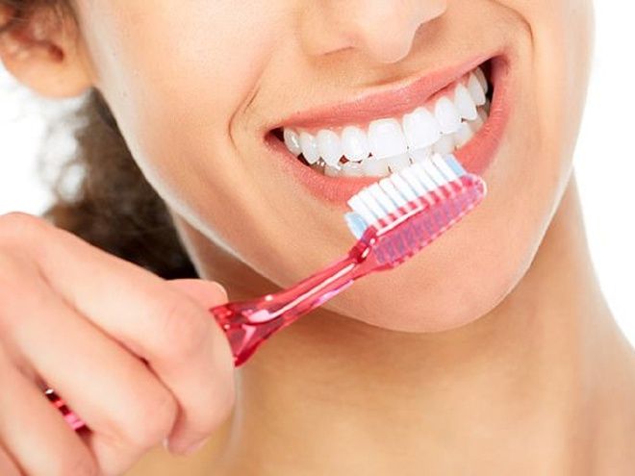
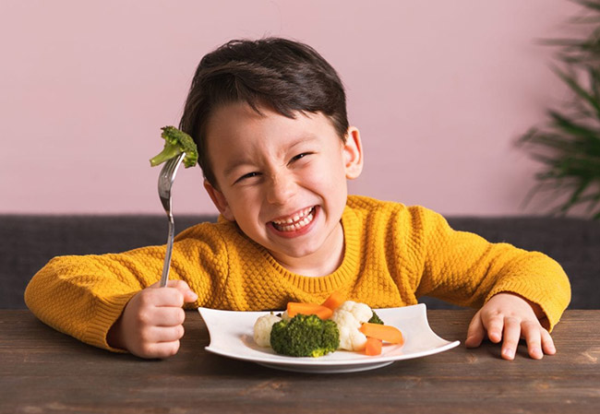
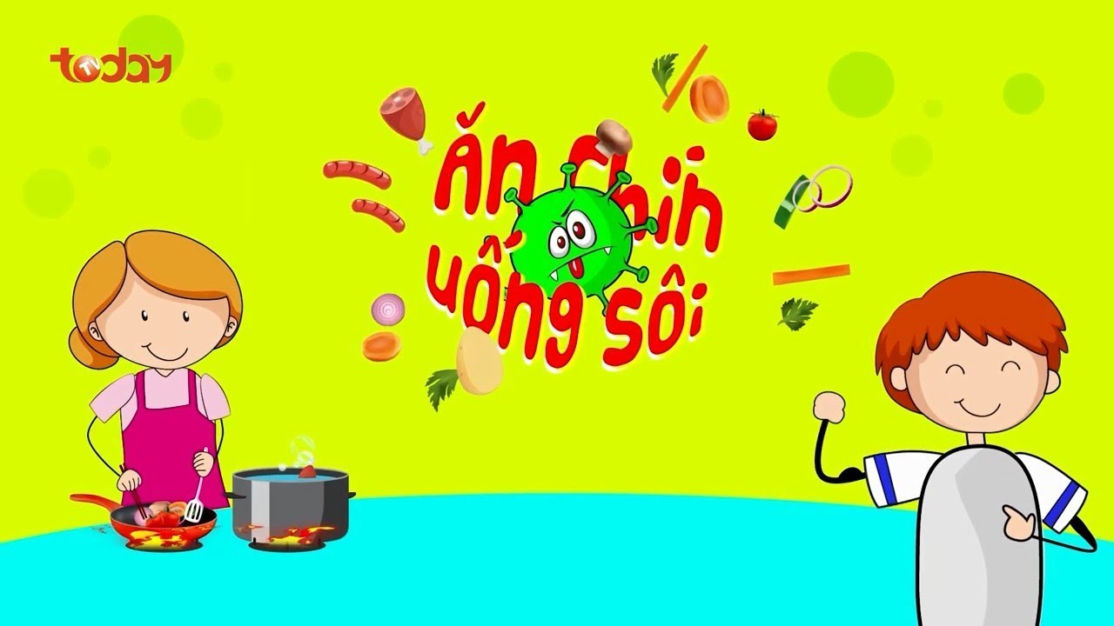

Slide 10
IV. VẬN DỤNG HIỂU BIẾT VỀ TRAO ĐỔI CHẤT VÀ CHUYỂN HOÁ NĂNG LƯỢNG Ở ĐỘNG VẬT VÀO THỰC TIỄN
2.Vệ sinh ăn uống:
Để người và động vật sinh trưởng phát triển tốt cần có chế độ dinh dưỡng hợp lí, vệ sinh ăn uống.

